Slide 1
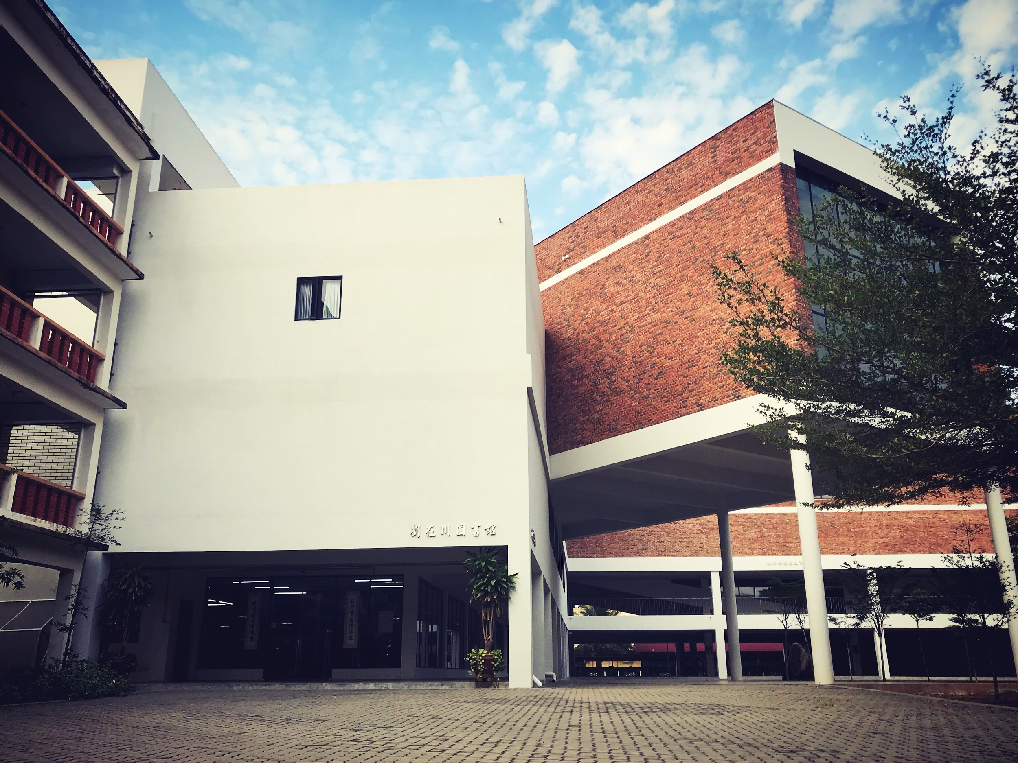
Koha图书馆系统
使用分享
By 麻坡中化中学图书馆

Slide 2
目录
主要使用项目/部分
操作流程
目前使用状况
未来走向
Q&A

Slide 3
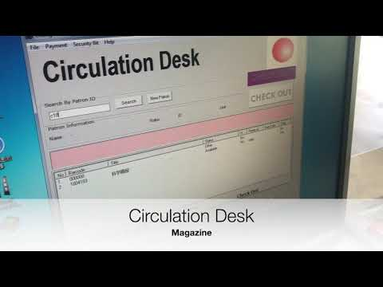
日常借还书柜台操作流程
KOHA 馆员介面
学生/大众读者/教职员之借、还书、续借、逾期罚款。
无法开启/关闭防盗功能
Circulation Desk
学生/大众读者/教职员之借、还书
- 自动开启/关闭防盗功能
每次可同时处理5本馆藏
只能处理有Tag并已tagging之项目
文字叙述太乏味，请看影片

Slide 4
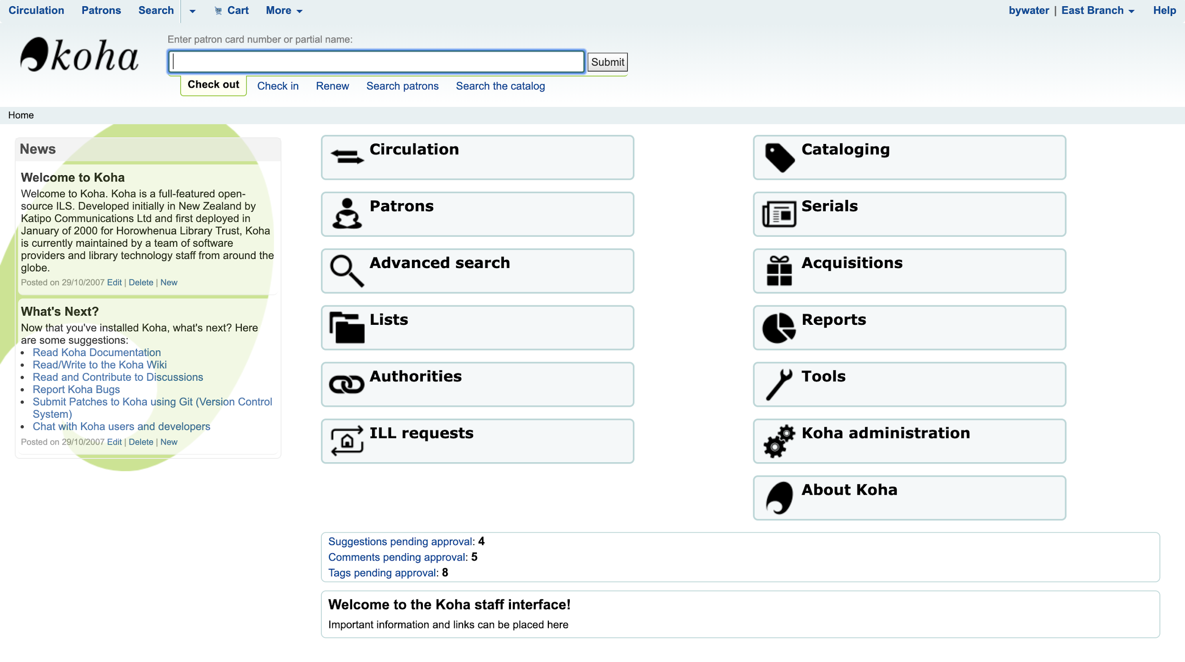
主要使用项目（目前使用KOHA版本3.2.1）
Circulation
Serial
Tools
Report
Administration
OPAC
Notes:
Circulation: 基本借还书、续借、预约
Serial: 杂志订阅、接收、编码
Tools: 读者证制作、label creator & quick spine label Creator、逾期通知 & 通知单设定
Report： 各类排行榜、统计图、报表制作，资料越完整统计越精确，各类SQL Report有不少开源资料可参考
Admin : Global System Preference, Basic Parameters, Patrons and Circulation

Slide 5
Circulation
馆内借/还书、续借。
配合RFID操作，只要将已贴上电子标签的馆藏放在阅读器上，流通桌面就会显示出该馆藏的当下借阅状态。
线上续借、预约、馆藏查询
馆员：可在校内任何角落利用电脑/手机连接上KOHA操作界面，进行馆藏续借、预约、查询等事项。
读者、公众：可随时连接图书馆网站查阅馆藏目录，读者可登录自己的张号查阅自己的借阅状态、续借及预约本馆馆藏。

Slide 6
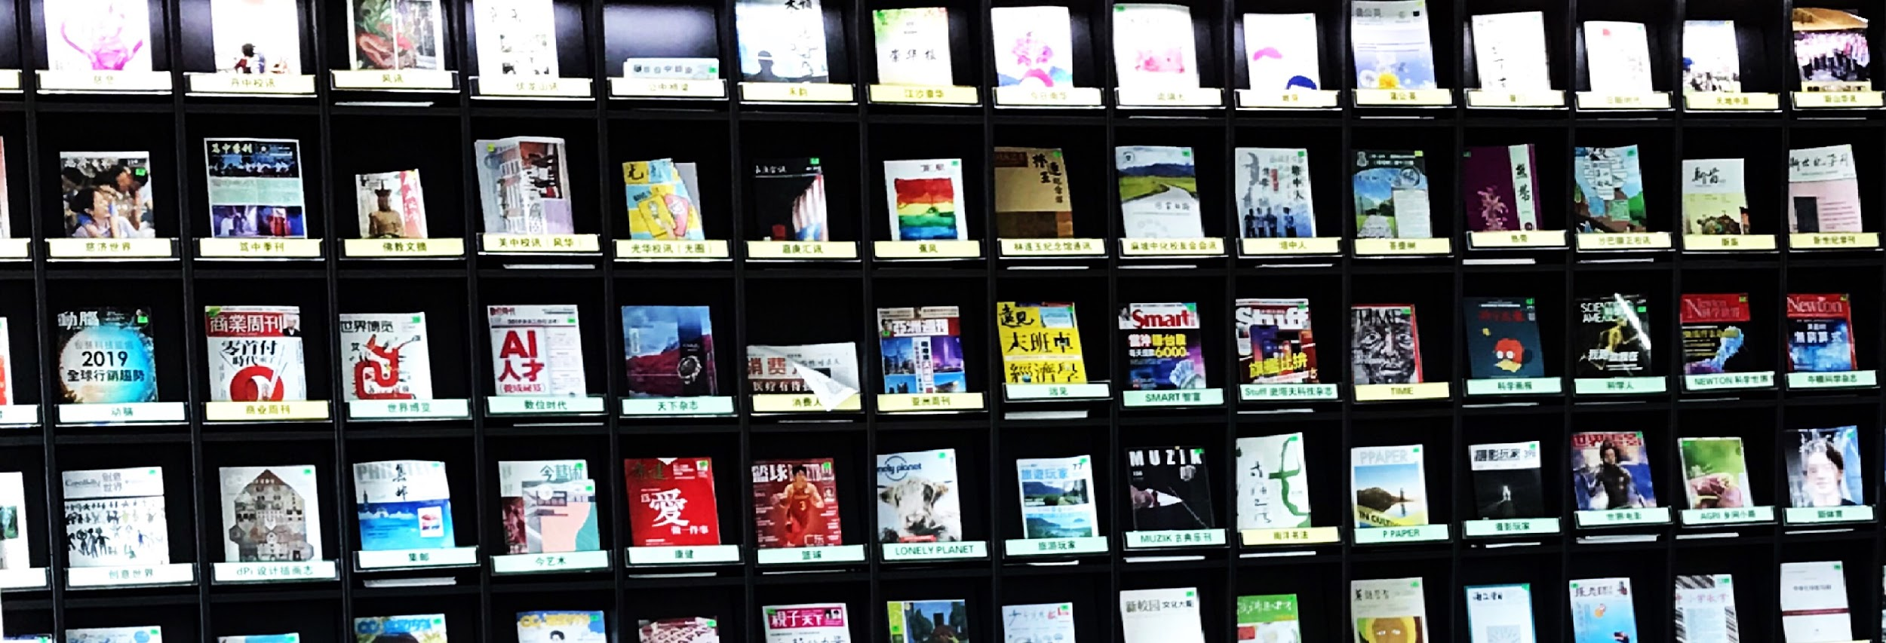
Serials
-杂志订阅、续订(numbering pattern、frequencies、subscription)
-杂志签收、编码、上架
Notes:
Numbering pattern : 杂志期数设定，vol. / number. / ex: TIME、亚洲周刊、讲义
Frequencies： 周刊？月刊？双周刊？双月刊？季刊？年刊？不定期刊物。。。
Subscription： 从最新的订阅开始设定

Slide 7
Tools
-读者证制作
-日历设定
-借阅到期通知设定
-notice and slips
-项目批次修订
-批次汇入Marc Record

Slide 8
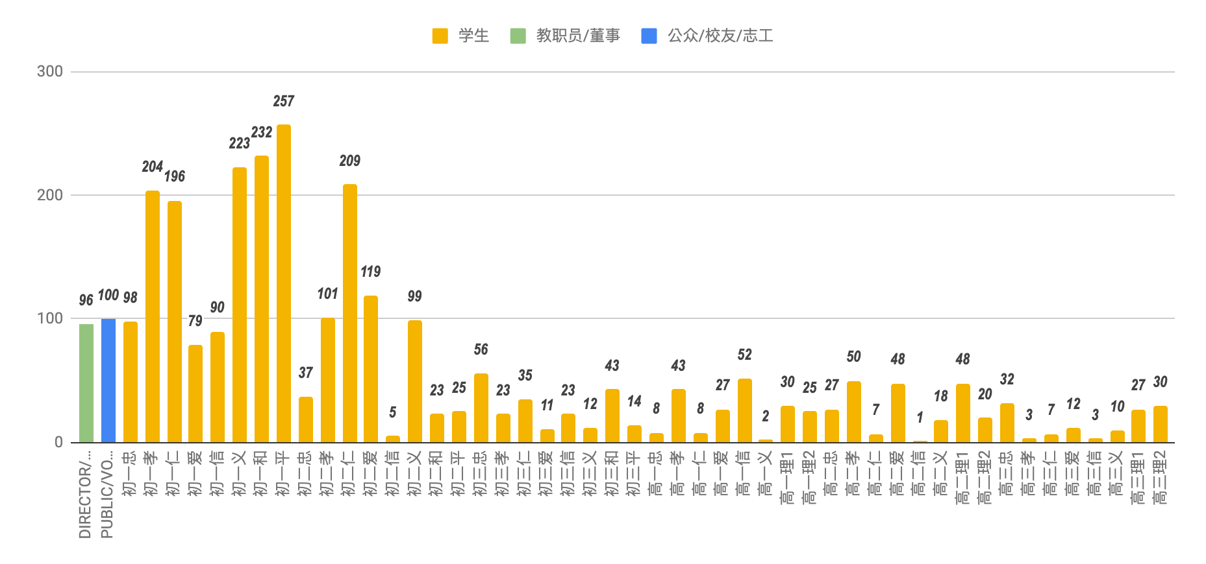
Report各类报表
Circulation
例如：每月十大借阅书籍 、读者借阅量排行榜、全校借阅统计
各类SQL报表可参考：KOHA REPORT LIBRARY

Slide 9
Administration
馆藏类型
读者类型
各种容许值
流通与罚款规则
Notes:
容许值： LOC、

Slide 10
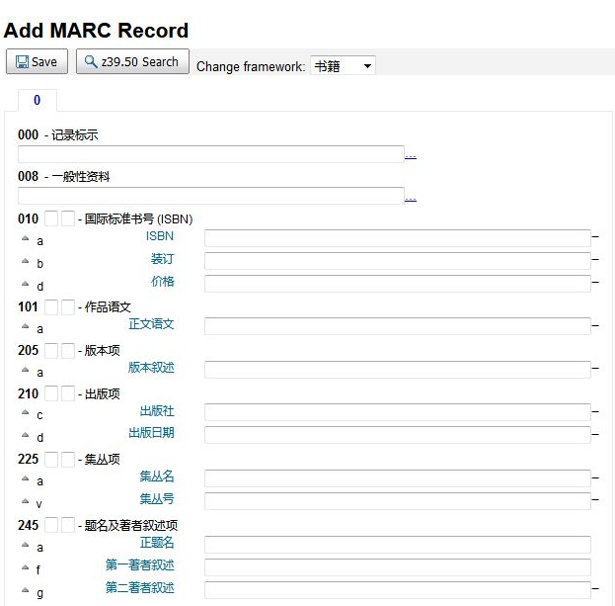
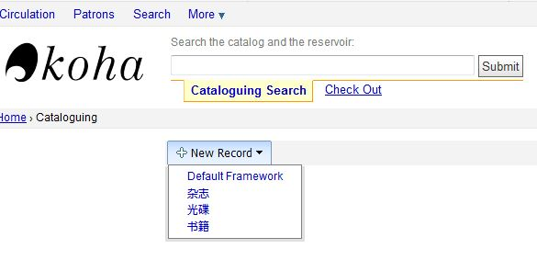
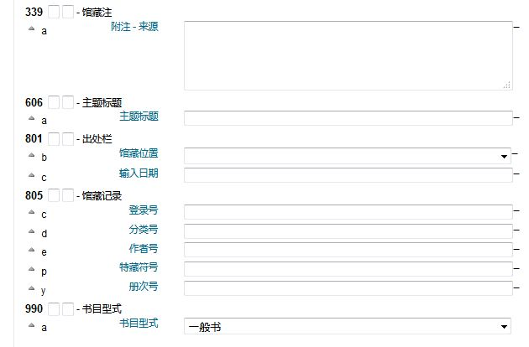
Cataloging 尊孔中学提供

Slide 11
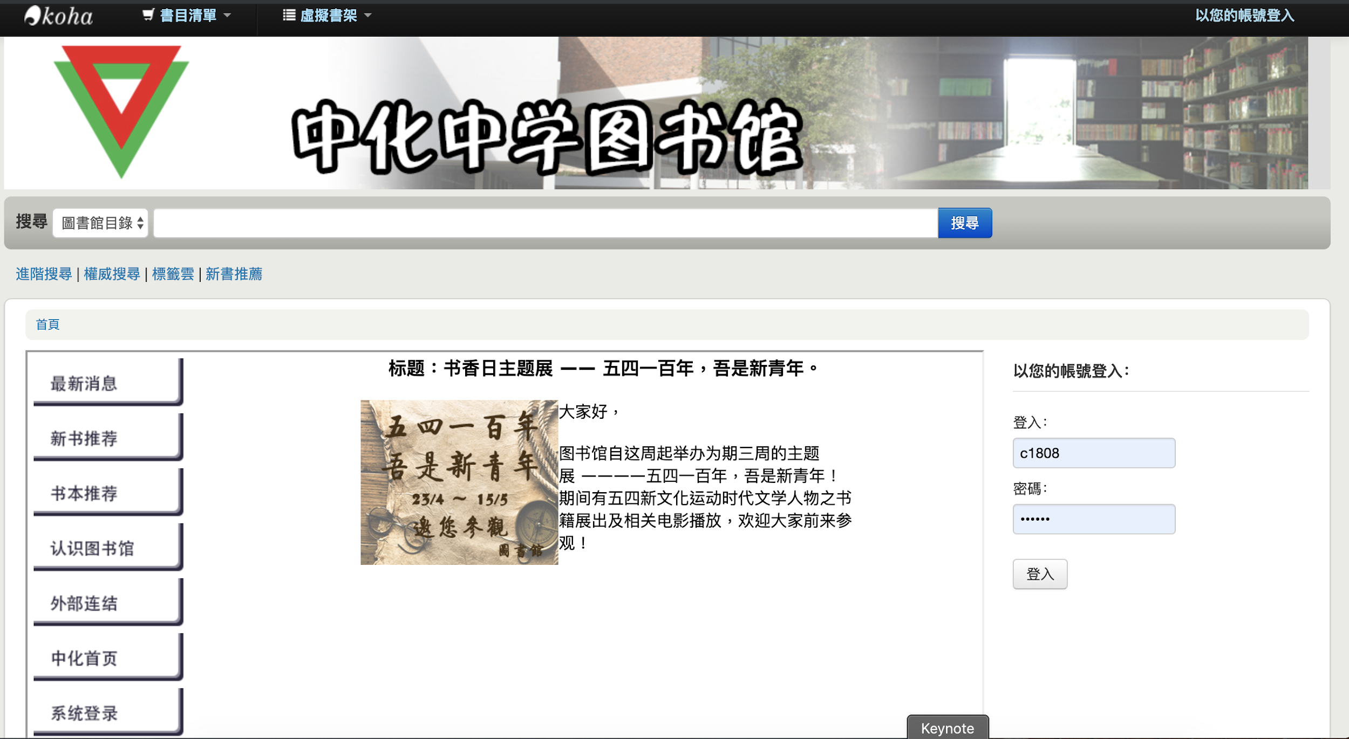
OPAC -- Online public access catalog
麻坡中化中学图书馆网站 http://library.chhs.edu.my

Slide 12
目前使用状况+心得
KOHA之于图书馆就像其原文意思，是一份礼物，它功能强大，可以根据各个图书馆的需求做到相当大程度的客制化；但相对来说，在设定的初期，要注意的细节很多，程序也相对繁琐，但只要做好前期设定，之后的操作相对容易。也能产出更正确详尽的统计报表。除此之外，读者与馆员皆能从中受惠。
从原本的系统转换到KOHA需要的时间因馆/人而异，若时间、人力允许，可提前安装试用，摸清系统架构再行转换，可大幅减少日后遇到的麻烦。
Notes:
举例：
分类/摆放架位、馆藏地点的设定。
杂志订阅功能
借阅到期、催还通知

Slide 13
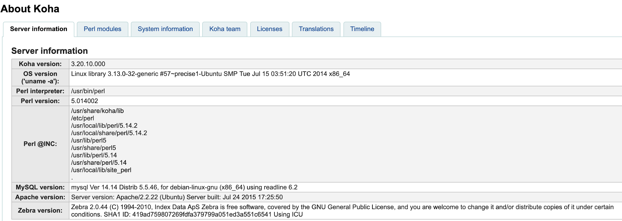
目前使用之相关软硬体设备
KOHA 与伺服器：

Slide 14
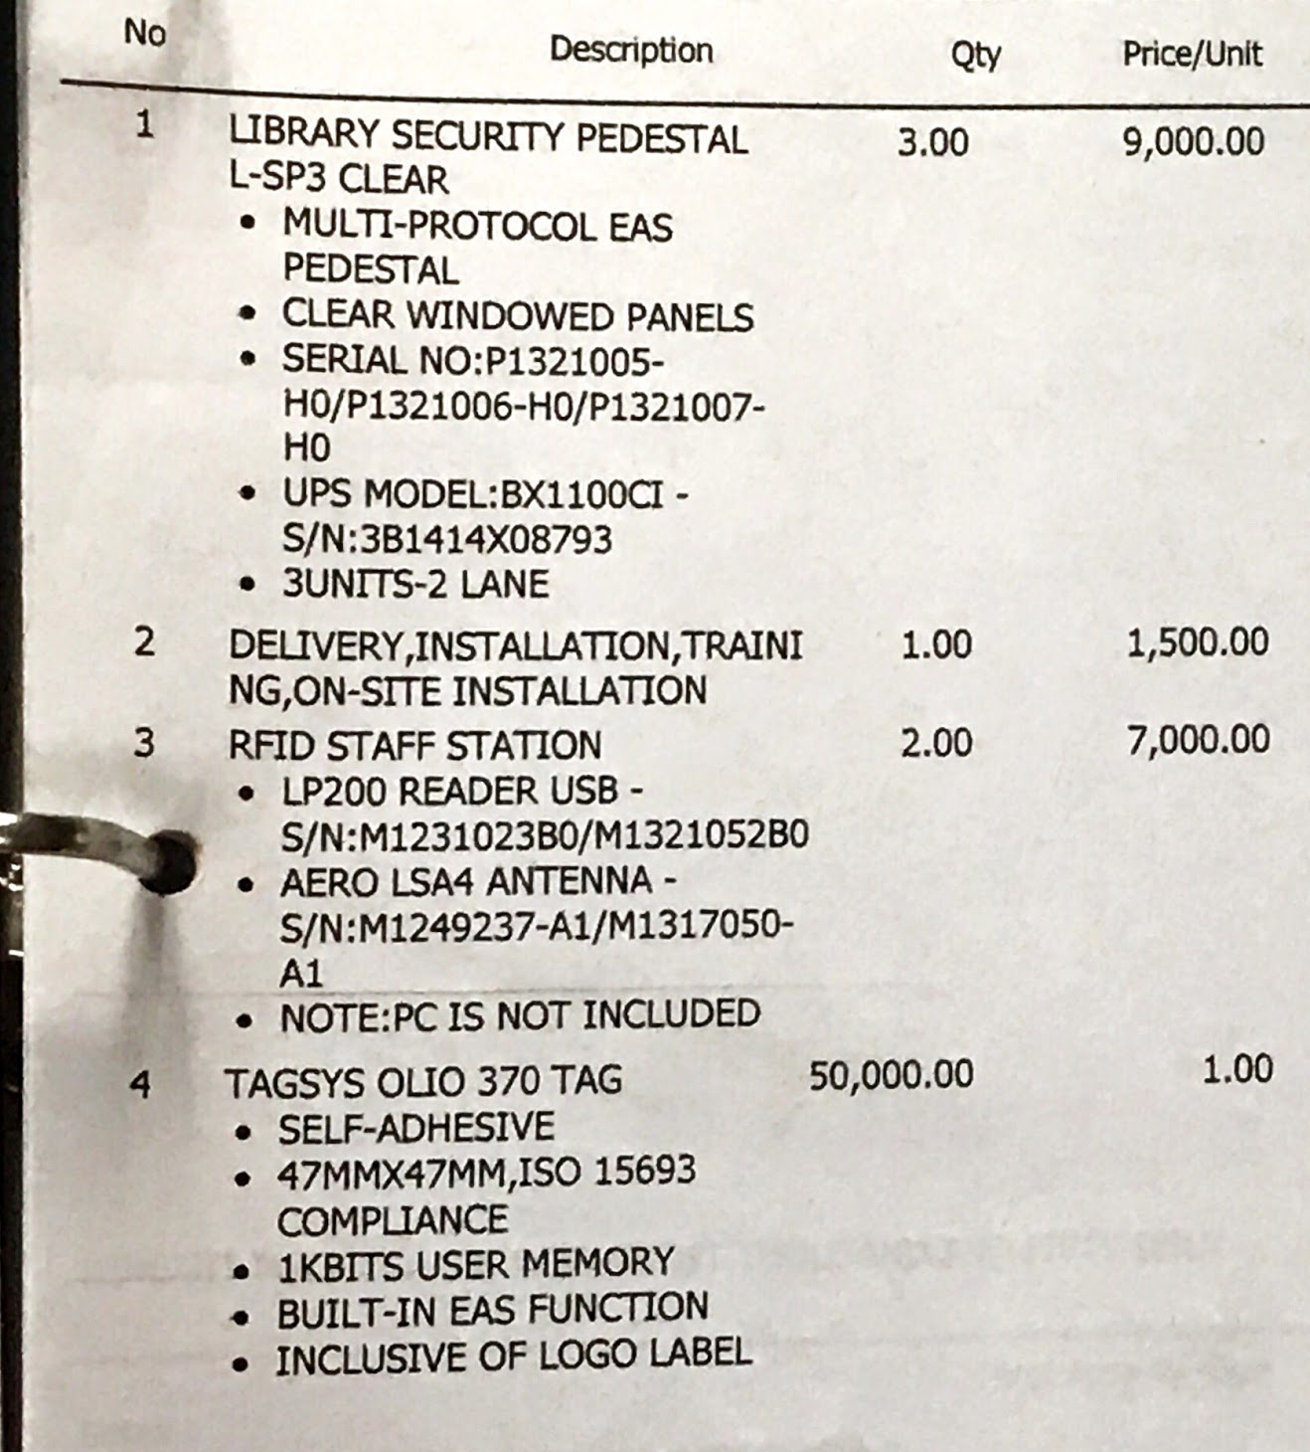
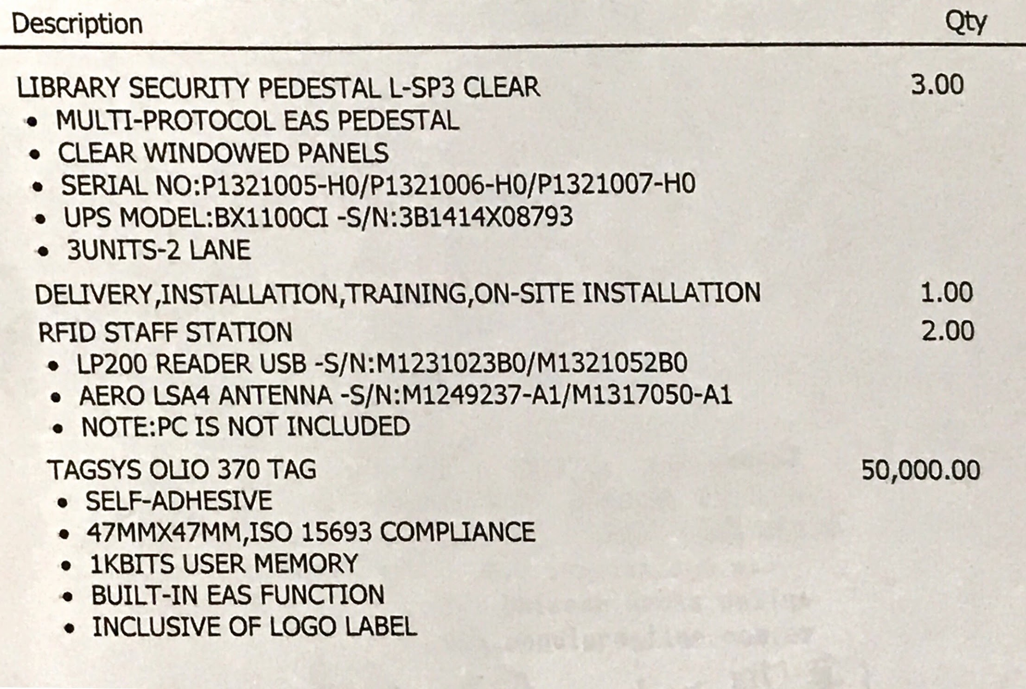
硬体设备

Slide 15

硬體設備

Slide 16
补充说明：自动识别技术比较与RFID
射频识别（RFID）是自动识别技术之一，但与其它自动识别技术如条码、光字符识别、磁卡、IC卡等识别技术相比，有其突出的特点。以下是几种自动识别技术比较。

Slide 17
 | 条码 | 光字符 | 磁卡 | IC卡 | 射频识别
信息载体 | 纸或物质表面 | 物质表面 | 磁条 | 存储器 | 存储器
信息量 | 小 | 小 | 较小 | 大 | 大
读写性 | 只读 | 只读 | 读/写 | 读/写 | 读/写
读取方式 | 光电扫描转换 | 光电转换 | 磁电转换 | 电路接口 | 无线通信
人工识读性 | 受制约 | 简单容易 | 不可能 | 不可能 | 不可能
保密性 | 无 | 无 | 一般 | 最好 | 最好
智能化 | 无 | 无 | 无 | 有 | 有
受污染/潮湿影响 | 很严重 | 很严重 | 可能 | 可能 | 没有影响
光遮盖 | 全部失效 | 全部失效 | — | — | 没有影响
受方向和位置影响 | 很小 | 很小 | ？ | 单向 | 没有影响
识读速度 | 低（~4s） | 低（~3s） | ？ | 低（~4s） | 很快(~0.5s)
识读距离 | 近 | 很近 | 接触 | 接触 | 远
使用寿命 | 较短 | 较短 | 短 | 长 | 最长
国际标准 | 有 | 无 | 有 | 不全 | 制订中
价格 | 最低 | ？ | 低 | 较高 | 较高

Slide 18
可以看出，射频识别最突出的特点是可以非接触识读（识读距离可以从十厘米至几十米）、可识别高速运动物体、抗恶劣环境、保密性强、高准确性和安全性、识别唯一无法伪造、可同时识别多个识别对象等。

Slide 19
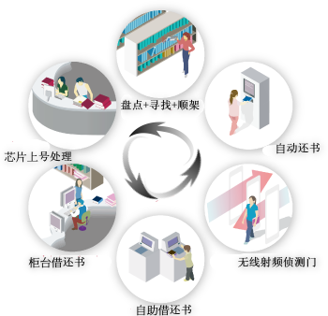
RFID系统的四个阶段
四个阶段
使用RFID芯片卷标的图书安全系统
流通作业使用RFID芯片卷标
自动辨识馆藏管理系统RFID Automation
快速盘点、找寻错置馆藏

Slide 20
使用RFID芯片卷标的图书安全系统
阶段性做法:
使用RFID芯片卷标取代磁条，而成为图书安全系统的侦测组件。
阶段性目标:
使用无线电波式图书安全系统，取代原有的电磁波式图书安全系统。
避免电磁波对人体健康的危害。
所需设备:
无线电波式防盗侦测门(单信道、双信道)－侦测馆藏中的RFID芯片卷标中的安全码设定状况。
柜台安全处理工作站－设定或解除馆藏中的RFID芯片卷标中的安全码设定。
RFID芯片卷标

Slide 21
流通作业使用RFID芯片卷标
阶段性做法:
使用RFID芯片卷标取代条形码，而成为出纳流通作业的读取的标的－读取RFID借书、读取RFID还书….等。
阶段性目标:
RFID芯片卷标取代条形码，让馆员无须目视条形码而读取，可以在读取RFID中的登录号资料，同时可设定或解除RFID中的安全码设定。
所需设备:
柜台流通管理工作站。
图书馆自动化系统的更新－以便可以读取、写入RFID芯片。

Slide 22
自动辨识馆藏管理系统RFID Automation
阶段性做法:
让读者可自行处理借书、还书…等作业。.
阶段性目标:
让读者可以自行自助借书、还书箱自动还书、远程读者还书…等处理。让馆员可以快速将归还之馆藏， 快速的分类后上架，使馆藏管理增加很大的效益。
所需设备:
自助借还书机－读者自行操作，输入借书证及读取馆藏中的RFID芯片，即可完成借还书程序及解除或设定馆藏中的安全码设定。
自动还书箱－可设置在馆内或馆外(非户外)，供读者投入馆藏完成还书程序。在馆藏投入的同时，自动还书箱即可更新图书馆数据库，注明该馆藏已还，并同时设定馆藏中RFID安全码。
远程自动还书箱－可设置在馆外(或户外)，供读者投入馆藏完成还书程序。在馆藏投入的同时，自动还书箱即可更新图书馆数据库，注明该馆藏已还，并同时设定馆藏中RFID安全码。
馆藏分类工作站－帮助馆员快速地将馆藏分门别类，或找出预约的馆藏，或找出其他分馆的馆藏。

Slide 23
快速盘点、找寻错置馆藏
阶段性做法:
盘点时使用RFID芯片卷标取代条形码，让馆员可以使用RFID盘点机做快速的盘点、找寻错置的馆藏及顺架功能。
阶段性目标:
快速盘点
找寻错置的馆藏
所需设备:
RFID盘点机－手持式的RFID芯片卷标读取器。
PDA或笔记本电脑－馆藏数据读取后储存之用。
架位管理系统软件

Slide 24
高校图书馆RFID技术应用联盟
（2010年，由内地、香港和台湾三地的重点大学图书馆，即香港城市大学、上海交通大学、清华大学、北京大学、复旦大学、浙江大学、香港理工大学、台湾逢甲大学图书馆联合发起，建立“高校图书馆超高频‘UHF-RFID’技术应用工作小组”，并于当年3月召开了第一次工作会议。至2011年6月第四次工作会议时正式改名为“高校图书馆RFID技术应用联盟”）
联盟第六次会议：高校图书馆RFID 应用及推广研讨会（杭州，2014.06） 通知
联盟第五次会议：高校图书馆RFID应用标准规范研讨暨产品设备展示会（上海，2013.01）
联盟第四次会议："高校图书馆RFID 技术应用联盟需求方案" 通报会暨RFID 厂商协调会（成都，2011.06）
联盟第三次会议： UHF RFID技术应用的发展与最佳实践（深圳，2011.03）
联盟第二次会议：内地与香港图书馆“UHF RFID”之数据模型标准化（深圳，2010.08）
联盟第一次会议：“高校图书馆‘UHF RFID’应用工作小组”成立会议（香港，2010.03）

Slide 25
附加资料：
KOHA图书馆员手册
Directory of Z39.50 and SRU Targets

Slide 26
Q&A

